Slide 1

Zajíc polní
Registrační číslo projektu: CZ.1.07/1.1.38/02.0025
Název projektu: Modernizace výuky na ZŠ Slušovice, Fryšták, Kašava a Velehrad
Tento projekt je spolufinancován z Evropského sociálního fondu a státního rozpočtu České republiky.
Pří_182_Rozmanitost přírody_Zajíc polní
Autor: Mgr. Eliška Galíková
Škola: Základní škola Fryšták, okres Zlín, příspěvková organizace

Slide 2
Anotace:
Digitální učební materiál je určen k seznámení žáků se zajícem.
Materiál rozvíjí nově získané vědomosti a dovednosti žáků o zajících.
Je určen pro předmět přírodověda 4. ročník.
Tento materiál vznikl jako doplňující materiál k učebnici: ČLOVĚK A JEHO SVĚT, Přírodověda pro 4. ročník. NOVÁ ŠKOLA, s.r.o., 2010. ISBN 978–80–7289–211–2.

Slide 3
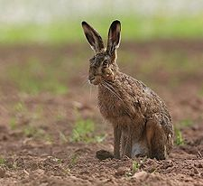

Zajíc polní
Základní údaje
Jméno: zajíc
Délka života: v přírodě 1 – 5 let, v zajetí 9 i více let
Počet druhů: asi 47
Čeleď: zajícovití
Řád: zajíci
Třída: savci
Počet mláďat: 2 – 5
Rozšíření: zajíc obývá téměř celou Evropu, u nás se vyskytuje všude.

Slide 4
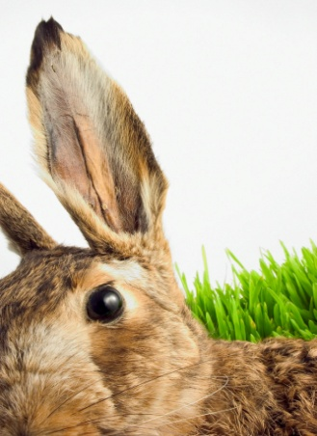
Popis
Pojmenování: samec – zajíc, samice – zaječka, mládě – zajíček
Zajíc polní dorůstá až 50 – 70 cm a dosahuje hmotnosti mezi 2,5 – 6,5 kg.
Srst je hnědá. Břicho má bílé, v přechodu na boky je rezavohnědý pruh.
Je velmi dobrým běžcem, běhá běžně 40 km/h, dobře kličkuje.
Protože má přední nohy oproti zádním krátké, je rychlejší při běhu do kopce, než dolů.
Má dlouhé uši, které mu umožňují velmi dobře slyšet. Na koncích je má tmavé.
Mimo sluchu má i dobře vyvinutý hmat a čich, trošku horší je to se zrakem, ale i tak vidí velmi dobře. Hlavně za šera a tmy.
Jako pelech mu slouží vyhloubené jamky.

Slide 5
Potrava
Zajíc je býložravec. Jeho potrava je velmi pestrá, přijímá ji jak na poli, tak v lese, s oblibou vyhledává měkké listnáče, ale tako akáty a někdy i ovocné stromy, hlavně jabloně, jimž ohryzává kůru.
Rozmnožování
Zajíc polní žije samotářsky. V malé hloučky se zajíci sdružují pouze v sobě páření, to začíná převážně v únoru, ale za teplého počasí i v lednu nebo v prosinci.
Vidíme-li na poli pobíhat více zajíců, první z nich je zaječka a za ní průvod zajíců.
Mláďata se rodí plně osrstěna a na rozdíl od mláďat králíka divokého vidí.
Každá zaječka za rok odrodí 7 – 10 zajíčků. Mnoho z nich však uhyne a tak za rok přežije jen 2 – 4.

Slide 6
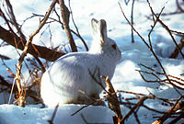
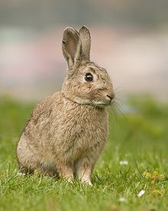
Dva druhy zajícovitých
Zajíc polární je druh zajíce přizpůsobený životu v horách a polárních krajích. Kdysi se považoval za poddruh zajíce běláka, ale nyní je veden za samostatný druh.
Králík divoký je příbuzný zajíce polního. Je u nás značně rozšířen. Od zajíce polního se liší hlavně zbarvením, které je hnědošedé až modrošedé. Je menší, zavalitější a má zakulacenou hlavu.
Nežije samotářsky, ale v koloniích – ve spleti vzájemně propojených chodeb.
Vyhrabává si nory, proto dává přednost písčitým půdám.

Slide 7
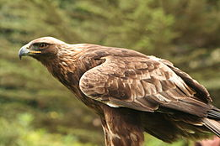
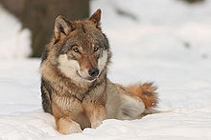
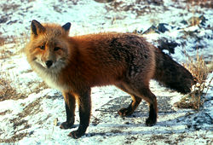
Nepřátelé zajíce
Mezi jeho přirozené predátory patří zejména orli a masožraví dravci.
Například lišky nebo vlci.
orel skalní
vlk obecný
liška obecná
Díky novým zemědělským postupům na území mnoho evropských států jeho populace v minulých letech poklesla. Dříve docházelo k jeho přemnožení a dovedl tak působit velké škody zemědělcům i lesákům.

Slide 8
Zdroje
01-sfel-08-009a - crop. In: Wikipedia: the free encyclopedia [online]. San Francisco (CA): Wikimedia Foundation, 2001-, 19.6.2010 [cit. 2013-04-03]. Dostupné z: http://cs.wikipedia.org/wiki/Soubor:01-sfel-08-009a_-_crop.jpg
Oryctolagus cuniculus Tasmania 2. In: Wikipedia: the free encyclopedia [online]. San Francisco (CA): Wikimedia Foundation, 2001-, 28.10.2009 [cit. 2013-04-03]. Dostupné z: http://cs.wikipedia.org/wiki/Soubor:Oryctolagus_cuniculus_Tasmania_2.jpg
Arctic Hare. In: Wikipedia: the free encyclopedia [online]. San Francisco (CA): Wikimedia Foundation, 2001-, 20.1.2011 [cit. 2013-04-03]. Dostupné z: http://cs.wikipedia.org/wiki/Soubor:Arctic_Hare.jpg
Aquila chrysaetos Flickr. In: Wikipedia: the free encyclopedia [online]. San Francisco (CA): Wikimedia Foundation, 2001-, 20.10.2007 [cit. 2013-04-03]. Dostupné z: http://cs.wikipedia.org/wiki/Soubor:Aquila_chrysaetos_Flickr.jpg
http://office.microsoft.com/cs-cz/images/results.aspx?qu=zaj%C3%ADc&ex=2#ai:MP900422704|

Slide 9
Vulpes vulpes standing in snow. In: Wikipedia: the free encyclopedia [online]. San Francisco (CA): Wikimedia Foundation, 2001-, 12.9.2004 [cit. 2013-04-03]. Dostupné z: http://cs.wikipedia.org/wiki/Soubor:Vulpes_vulpes_standing_in_snow.jpg
Canis lupus. In: Wikipedia: the free encyclopedia [online]. San Francisco (CA): Wikimedia Foundation, 2001-, 9.7.2005 [cit. 2013-04-03]. Dostupné z: http://cs.wikipedia.org/wiki/Soubor:Canis_lupus.jpg
ČLOVĚK A JEHO SVĚT, Přírodověda pro 4. ročník. NOVÁ ŠKOLA, s.r.o., 2010. ISBN 978–80–7289–211–2.
Savci, Encyklopedie školáka. SLOVART, PRAHA, 1998.
ISBN 80 – 7209 – 115 – 8
Základy myslivosti, C. Rakušan a kolektiv, Státní zemědělské nakladatelství Praha, 1987. ISBN 07 – 131 - 88

